Slide 1
ПРОГРАММА ПОДГОТОВКИ ПО ПРОФИЛЮ
ГОРОДСКОЕ СТРОИТЕЛЬСТВО И ХОЗЯЙСТВО
НОВОСИБИРСКИЙ ГОСУДАРСТВЕННЫЙ АРХИТЕКТУРНО-СТРОИТЕЛЬНЫЙ УНИВЕРСИТЕТ
КАФЕДРА ГРАДОСТРОИТЕЛЬСТВА И ГОРОДСКОГО ХОЗЯЙСТВА

Slide 2
Программа подготовки по профилю:
Городское строительство и хозяйство
Цель программы:
подготовка специалистов в области комплексной инженерной подготовки территорий, территориального планирования, градостроительного зонирования, планировки и межевания территории, также специалистов для проведения исследований в области экономики и социологии урбанизированных территорий

Slide 3
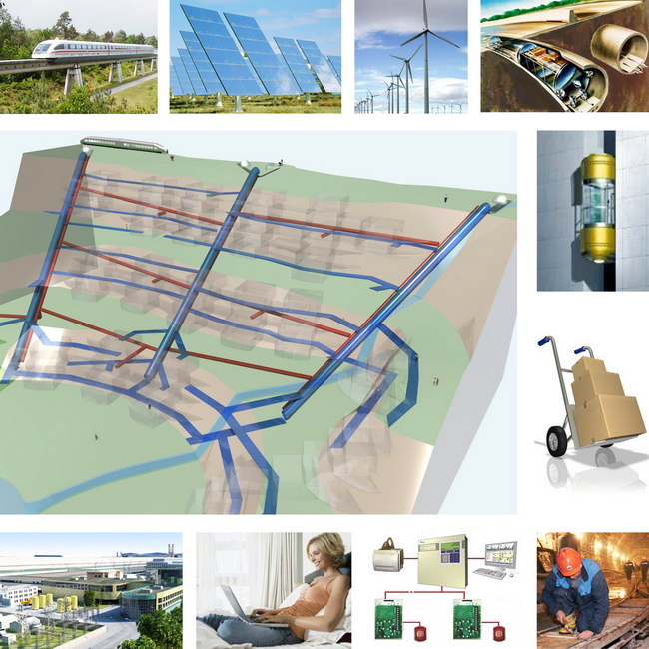
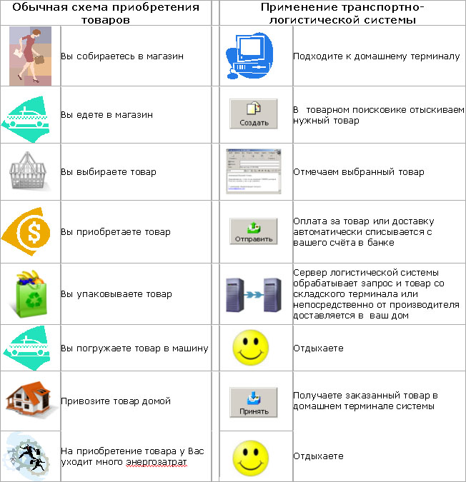
Программа подготовки
Городское строительство и хозяйство
Исследователи
Проектировщики
Управленцы
«Городское планирование»
(urban planning)
“Городские инженеры”
(Сite civil engineering)

Slide 4
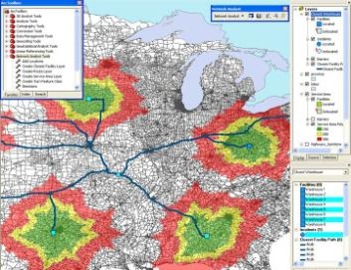
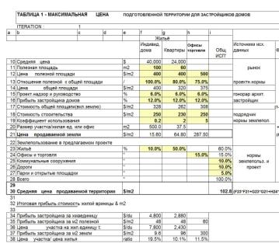
Программа подготовки
Городское строительство и хозяйство
4 базиса программы:
1. Обучение в по трем направлениям
1) Базовые экономические, социальные и культурные процессы развития городов и регионов
3) Теория и методы пространственного анализа, геодезия и картография, работа с ГИС-приложениями.
2. Прикладные навыки и умения
Сочетание академических курсов интерактивными методами – кейсовым анализом, проектным подходом и групповыми заданиями.
3. Комплексный междисциплинарный подход
Любые явления в городе рассматриваются с позиций различных дисциплин: экономики, социологии, города, истории урбанистики, правового регулирования, инженерной подготовки территории, транспортной инфраструктуры, подходов и методов современного муниципального и государственного управления.
4. Участие в реальных проектах
Лекции, проекты и семинары ведут как академические ученые, так и практикующие специалисты в области проектирования, управления развитием городских и пригородных территорий.
2) Комплексная инженерная подготовка и благоустройство городских территорий

Slide 5
Программа подготовки:
Городское строительство и хозяйство
Составные части программы
Адаптационные лекции
Дисциплины по выбору
Введение в специальность
Базовые обязательные курсы
ядро программы подготовки
вариативная часть программы

Slide 6
Программа подготовки
Городское строительство и хозяйство
Вводная часть (Естественнонаучная)
Основы экономики
Методы анализа и обработки данных
Методы пространственного анализа. Комплексная инженерная подготовка территорий.

Slide 7
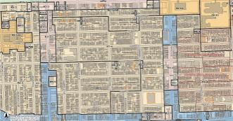
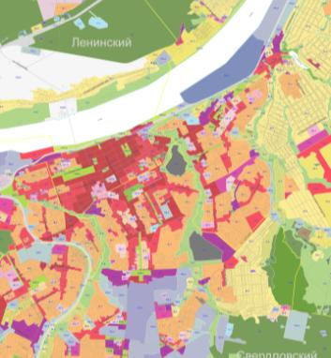
Программа подготовки
Городское строительство и хозяйство
Базовые обязательные дисциплины
1. История урбанистики и культурология города
2. Экономика общественного сектора и развитие города
3. Территориальное планирование и проектирование на основе исследования пространственной структуры города
4. Правовое регулирование градостроительной деятельности
5. Комплексная инженерная подготовка и благоустройство городских территорий
6. Планирование и управление муниципальным социально-экономическим развитием
7. Теория и механизмы современного государственного управления

Slide 8

Программа подготовки
Городское строительство и хозяйство
Дисциплины по выбору
1. Функционально-планировочное развитие городских территорий
2. Транспортные системы городов
4. Городские ландшафты
5. Современные концепции развития городов в контексте новых глобальных вызовов
6. Жилищная экономика и жилищная политика
7. Планирование транспортных систем урбанизированных территорий
8. Развитие городской коммунальной инфраструктуры
9. Техническое регулирование в строительстве
3. Экономика городского хозяйства

Slide 9
Программа подготовки
Городское строительство и хозяйство
Навыки и компетенции выпускника
стратегическое планирование и урбанизированных территорий
анализ и исследование городов, прогнозирование, программирование и оценка градостроительных решений
управление и администрирование градостроительной деятельности на местном и региональном уровне, реализация градостроительной политики, проведение мероприятий территориального планирования и проектирования
работа с программными комплексами
Архитектурного проектирования, виртуального моделирования, ГИС-приложения, математическое моделирование

Slide 10
Программа подготовки
Городское строительство и хозяйство
Где работать после окончания магистерской программы?
В департаментах строительства и архитектуры, градостроительства городских поселений.
В аналитических центрах, консалтинговых компаниях и проектных организациях, частных и государственных.
В частных девелоперских, инвестиционных и риэлтерских компаниях.
В органах местного самоуправления и государственной власти, учреждениях государственной и муниципальной службы.
В высших учебных заведениях и образовательных центрах, средствах массовых коммуникаций, связанных с вопросами городского и регионального планирования.

